Slide 1


Observatorio Inmobiliario Nacional
Agosto / 2021

Slide 2

Agenda
1
Introducción.
2
Normatividad
3
Observatorio Inmobiliario
4
Observatorios actuales
5
Propuesta
6
Otros

Slide 3

Introducción
Diferentes procesos de modernización de la administración del territorio en Colombia apuntan a escenarios donde la información que generan los actores que toman decisiones territoriales está modelada, accesible y estandarizada para ser utilizada en la gestión del desarrollo.
Notes:
POR CONSIGUIENTE
Implementar un Observatorio Inmobiliario Nacional representa un reto importante, considerando que actualmente existen ya diversos ejercicios de observación sobre el territorio cuyos retos son la uniformidad de mecanismos para la recolección de datos provenientes de diferentes fuentes.

Slide 4


Normatividad

Slide 5


Normas
Los observatorios inmobiliarios son una práctica ya implementada en Colombia por parte de algunos Catastros que lo han venido impulsando como mecanismo de visibilidad de información, captura de datos de diferentes fuentes e insumo para la generación de nueva información resultante de su análisis.
CONPES 3958 DE 2019
DECRETO 148 DE 2020
ESTRATEGIA PARA LA IMPLEMENTACIÓN DE LA POLÍTICA PÚBLICA DE CATASTRO MULTIPROPÓSITO
Por medio del cual se expide el Decreto Reglamentario Único del Sector Administrativo de Información Estadística"
Notes:
A nivel normativo son representativos al menos dos lineamientos de política pública:

Slide 6




información
1
Ser una fuente secundaria para la recolección de información.
recomendación
2
Como una recomendación para los gestores catastrales en el marco de la actualización permanente.
3
mandato
Ser un mandato para la recopilación de información del mercado, aplicando técnicas registrales y articulado con un Observatorio Nacional.
Decreto 148 de 2020

Slide 7


Observatorio Inmobiliario

Slide 8

¿Qué es el Observatorio Inmobiliario Nacional?
Es una infraestructura de datos capaz de consolidar aplicando técnicas registrales, la información que proviene de los observatorios inmobiliarios locales y otros actores clave, conforme a estándares establecidos, disponerlos de manera oficial, agregando valor mediante la consolidación, gestión de sus propios datos y aplicación de nuevos métodos analíticos.

Slide 9
Seguimiento
integración
Seguimiento proactivo de transacciones y cambios en el tiempo.
Integración con diversas fuentes de información públicas y privadas relativas a la planificación, el uso, las restricciones y los servicios públicos,.
01
04
02
Comunicación
03
LADM
Comunicación directa y en doble vía con los ciudadanos mediante servicios digitales para asegurar una actualización permanente.
Basado en información catastral multipropósito compatible con el estándar LADM.
Notes:
Son infraestructuras de datos capaces de garantizar:

Slide 10
Utilidad
Avalúos
Integración
Calculo de avalúos
Integración con información estadística
01
06
02
Ofertas
Oficial
Registro de ofertas de mercado inmobiliario
Publicidad datos oficiales.
05
03
Seguimiento
04
Investigación
Seguimiento y análisis dinámicas inmobiliarias
Fuente para investigaciones científicas.
Notes:
Utilidad mínima de los observatorios

Slide 11

Actores
Observatorios de gestores,
Observatorios de sistemas de ciudades,
Ciudadanos,
Observatorios territoriales,
Empresas constructoras,
Cámaras de comercio,
Bancos,
Lonjas,
Agremiaciones,
Entidades públicas,
Agencia Inmobiliaria Nacional, SAE, CISA,
Oficinas de Planeación.

Slide 12
Construcción.
Esto incluye módulos transversales para la funcionalidad de la plataforma, e incluye:
Integración de múltiples fuentes
Servicios alfanuméricos
Control de usuarios
Modelo de datos
05
04
Analítica avanzada
06
03
07
Interfaces generales
02
01
Esquema de seguridad

Slide 13




Uso sugerido de los Observatorios Inmobiliarios
S
Soporte
Utilidad
U
U
Como soporte para métodos indirectos de recolección de información catastral.
Integrados al Observatorio Inmobiliario Nacional del DANE.
S
O
A
Observación
O
Actualización
A
Como mecanismos de observación dinámica del territorio.
Como medios de actualización permanente.

Slide 14

Requisitos de la infraestructura.
Las siguientes son condiciones esperadas de la infraestructura para la gestión y disposición de los datos expuestos
Fidelidad
No duplicidad
Acceso abierto
Claridad
Trazabilidad

Slide 15


Observatorios actuales

Slide 16
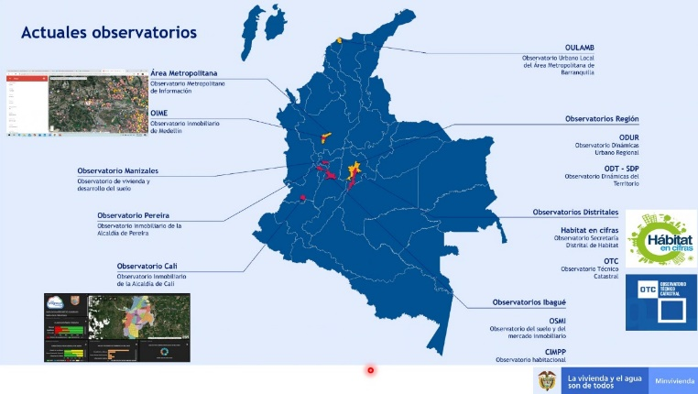
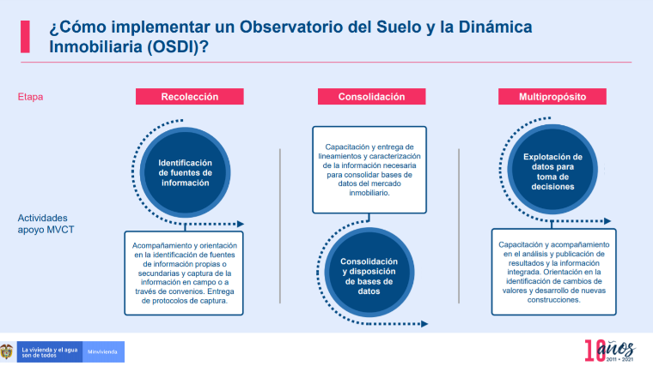
OSDI
En el marco del Observatorio del Suelo y la Dinámica Inmobiliaria – OSDI promovido por la Dirección de Espacio Urbano y Territorial del Ministerio de Vivienda, Ciudad y Territorio figuran al menos 15 experiencias tanto de nivel municipal, metropolitano, distrital y regional.
Observatorios actuales y actividades de la OSDI. Fuente: (Minvivienda, 2021).

Slide 17
Transparencia
Transparencia y acceso a la información pública.
Procedimientos
Gestión
TRANSPARENCIA
Indicadores, procedimientos y criterios unificados y estandarizados (técnicos, tecnológicos y normativos).
Permite tener información que facilite la toma de decisiones políticas en sectores como: catastro, hacienda, planeación y/o hábitat (mejoramiento de barrios, asentamientos informales, servicios públicos).
PROCESOS
GESTIÓN
OSDI
DINÁMICA
VISIBILIDAD
Dinámica
Visibilidad
Hacer seguimiento a la dinámica que se presenta en el territorio y en el mercado.
Mayor visibilidad de los logros y metas cumplidas en la gestión de las entidades territoriales.
Notes:
Cinco razones para las que están considerados los Observatorios,

Slide 18
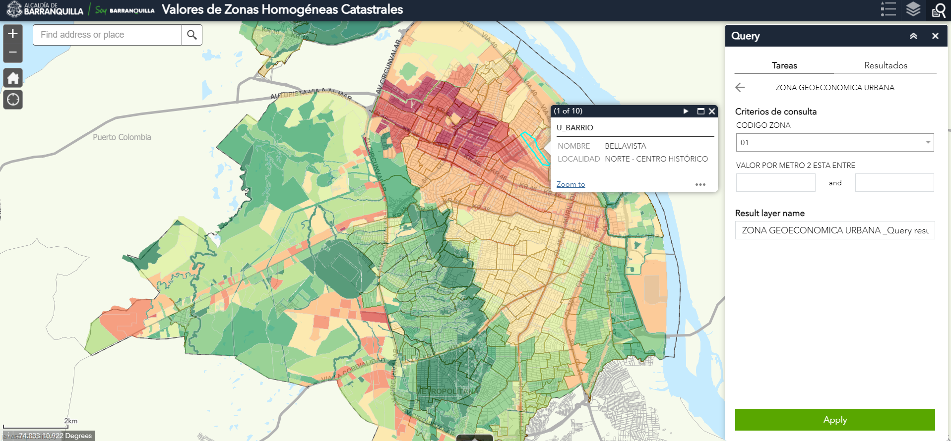
Observatorio de barranquilla.
Visor geográfico del observatorio inmobiliario de barranquilla, Zonas Homogéneas Catastrales. Fuente: (Alcaldía de Barranquilla, 2020).

Slide 19
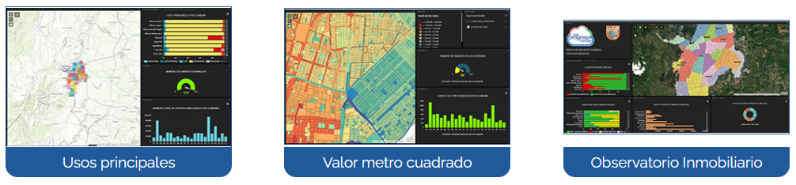
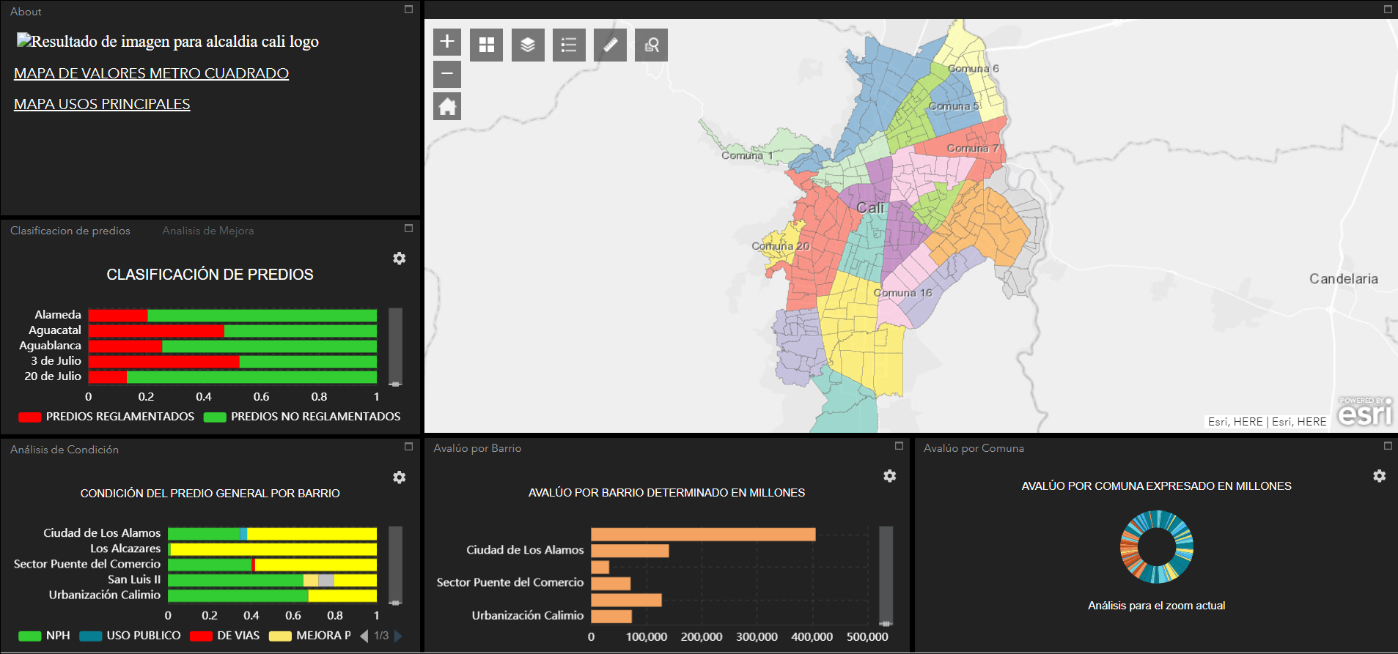
Observatorio de cali
El Observatorio Inmobiliario es una herramienta que captura los cambios en los precios del suelo y la dinámica inmobiliaria de la ciudad, facilitando la toma de decisiones de la planificación y gestión urbana.
Tipos de mapas encontrados en el observatorio inmobiliario de la ciudad de Cali. Fuente: (Alcaldía de Cali, 2019).

Slide 20
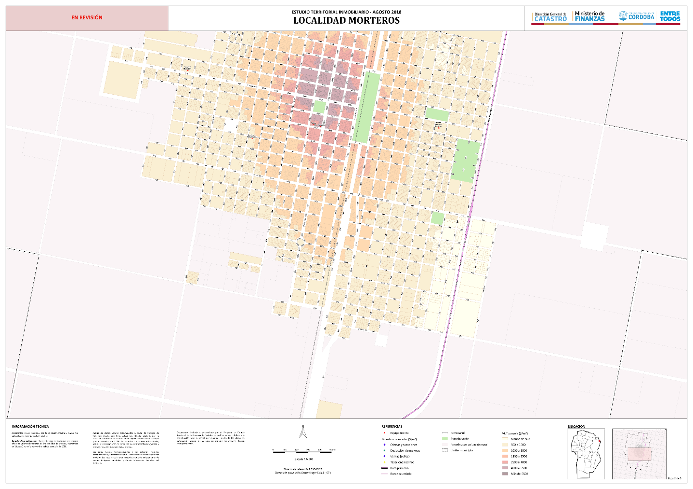
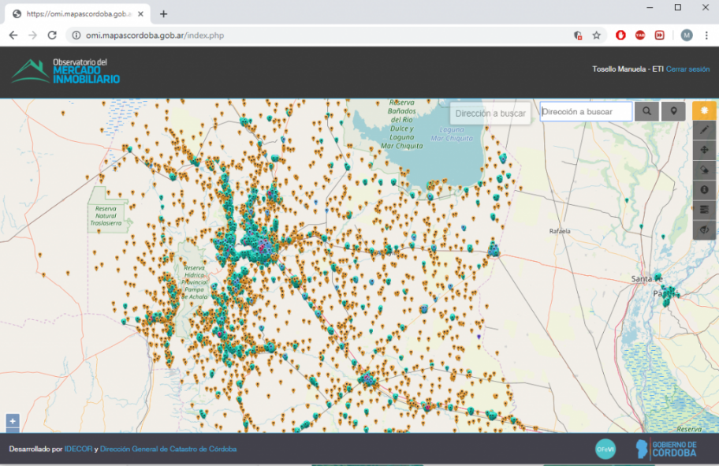
Observatorio inmobiliario de Córdoba – Argentina.
Análisis espacial de los datos inmobiliarios para la ciudad de Córdoba. Fuente: (IDECOR, 2019).

Slide 21
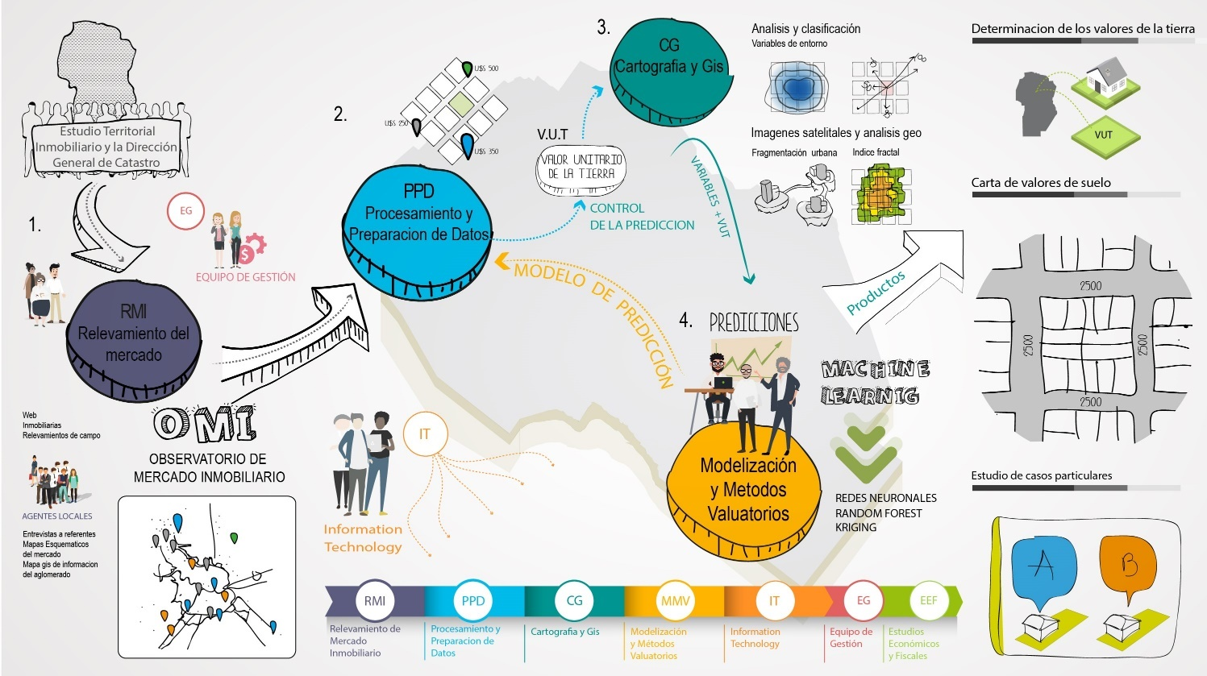
Observatorio inmobiliario con enfoque multipropósito modelos y predicciones. Fuente: (IDECOR, 2019).

Slide 22


Propuesta

Slide 23
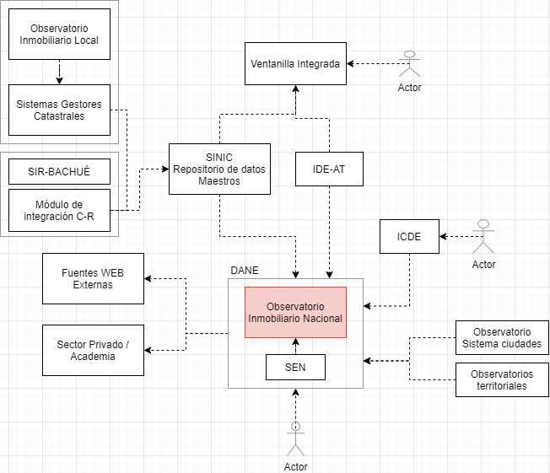

Integración

Slide 24

Módulos Funcionales
Ventanilla Inmobiliaria Nacional
Oferta inmobiliaria nacional
Predios inmobiliarios bajo la administración del Estado (SAE – CISA – Agencia Nacional Inmobiliaria)
Registro de ofertas inmobiliarias
Publicación de ofertas inmobiliarias entre particulares
Integración de plataformas inmobiliarias
Servicios para inversión y economía
Dinámica Inmobiliaria
Seguimiento de transacciones inmobiliarias
Integración con el Registro
Integración de transacciones informales
Detección de cambios físicos
Reconocimiento visual de objetos
Inteligencia artificial
Análisis multitemporal
3. Mantenimiento Permanente
Declaración de información catastral
Interoperabilidad e integración de múltiples fuentes
4. Análisis de Información
Focalización, caracterización territorial
Zonas - valores de referencia
Valores de construcción
Índice de precios
Integración de información intersectorial
Uso del suelo - urbanismo
Ordenamiento territorial
Índices inmobiliarios
Ocupación del suelo
Conectividad Ciudad – Región
Accesos a servicios públicos
Análisis espacial
SandBox geográfico inmobiliario
Mapas de calor con los valores del suelo.

Slide 25
GRACIAS

